Slide 1
Тема 1. Основы теории систем
1. Введение в общую теорию систем
2. Системы. Основные понятия, свойства систем.
3. Структура системы, типы структур
4. Обратная связь системы.

Slide 2
Системные представления не являются открытием XX в. Слово "система" появилось в Древней Греции 2000—2500 лет назад и означало "сочетание", "организм", "устройство", "организация", "строй", "союз". Первоначально оно было связано с формами социально-исторического бытия, позднее принцип порядка был перенесен на Вселенную. В античной философии термин "система" характеризовал упорядоченность и целостность естественных объектов, а термин "синтагма" — упорядоченность и целостность искусственных объектов.

Slide 3
Впервые термин "теория систем" использовал биолог-теоретик и философ Людвиг фон Бератланфи на философском семинаре в конце 40-х гг. ХХ века
В 1948 г. выходит знаменитая книга Н. Винера "Кибернетика", в которой провозглашается единство принципов управления в биологических и технических системах, а позднее — и в социальных (в настоящее время кибернетику чаще квалифицируют как часть теории систем).

Slide 4
Современный системный анализ является прикладной наукой, нацеленной на выявление причин реальных сложностей, возникших перед "обладателем проблемы" (организация, учреждение, предприятие, коллектив), и на выработку вариантов их устранения.
Системный подход — это методология научного познания и практической деятельности, а также объяснительный принцип, в основе которых лежит рассмотрение объекта как системы.

Slide 5
Задача курса "Теория систем и системный анализ" — изучение основ системного подхода к анализу, описанию, проектированию и управлению объектами любой природы. Необходимо, чтобы приемы системного анализа стали органической частью деятельности специалистов, способом их мышления.

Slide 6
2 Вопрос
Системой может являться любой объект живой и неживой природы, общества, процесс или совокупность процессов, научная теория и т. д., если в них определены элементы, образующие единство (целостность) со своими связями и взаимосвязями между ними, что создает в итоге совокупность свойств, присущих только данной системе и отличающих ее от других систем (свойство эмерджентности).

Slide 7
Система (от греч. SYSTEMA, означающего «целое, составленное из частей») представляет собой множество элементов, связей и взаимодействий между ними и внешней средой, образующих определенную целостность, единство и целенаправленность. Практически каждый объект может рассматриваться как система.

Slide 8
Система – это совокупность материальных и нематериальных объектов (элементов, подсистем), объединенных какими-либо связями (информационными, механическими и др.), предназначенных для достижения определенной цели и достигающих ее наилучшим образом.

Slide 9
Свойство – это качество параметров объекта, т.е. внешние проявления того способа, с помощью которого получают знания об объекте. Свойства дают возможность описывать объекты системы. При этом они могут изменяться в результате функционирования системы.
Свойства – это внешние проявления того процесса, с помощью которого получается знание об объекте, ведется за ним наблюдение. Свойства обеспечивают возможность описывать объекты системы количественно, выражая их в единицах, имеющих определенную размерность.

Slide 10
Основные свойства системы
1. Система есть совокупность элементов- При определенных условиях элементы могут рассматриваться как системы.
2. Наличие существенных связей между элементами-Под существенными связями понимаются такие, которые закономерно, с необходимостью определяют интегративные свойства системы.
3. Наличие определенной организации-К этим факторам относят число элементов системы, число существенных связей, которыми может обладать элемент.
4. Наличие интегративных свойств-т.е. присущих системе в целом, но не свойственных ни одному из ее элементов в отдельности.
5. Эмерджентностъ- несводимость свойств отдельных элементов и свойств системы в целом
6. Целостность- это общесистемное свойство, заключающееся в том, что изменение любого компонента системы оказывает воздействие на все другие ее компоненты и приводит к изменению системы в целом; и наоборот, любое изменение системы отзывается на всех компонентах системы.
7. Делимость- – возможна декомпозиция системы на подсистемы с целью упрощения анализа системы.
8. Иерархичность- Под иерархией понимается последовательная декомпозиция исходной системы на ряд уровней с установлением отношения подчиненности нижележащих уровней вышележащим
9. Свойство развиваться- , адаптироваться к новым условиям путем создания новых связей, элементов со своими локальными целями и средствами их достижения.
10. Коммуникативность- Любая система функционирует в окружении среды, она испытывает на себе воздействия среды и, в свою очередь, оказывает влияние на среду. Взаимосвязь среды и системы можно считать одной из основных особенностей функционирования системы, внешней характеристикой системы, в значительной степени определяющей ее свойства.

Slide 11
11. Системная инерция-определяющая время, необходимое для перевода системы из одного состояния в другое при заданных параметрах управления.
12. Гибкость – это свойство системы изменять цель функционирования в зависимости от условий функционирования или состояния подсистем.
13. Адаптивность – способность системы изменять свою структуру и выбирать варианты поведения сообразно с новыми целями системы и под воздействием факторов внешней среды. Адаптивная система – такая, в которой происходит непрерывный процесс обучения или самоорганизации.
14. Надежность – это свойство системы реализовывать заданные функции в течение определенного периода времени с заданными параметрами качества.
15. Безопасность – способность системы не наносить недопустимые воздействия техническим объектам, персоналу, окружающей среде при своем функционировании.
16. Уязвимость – способность получать повреждения при воздействии внешних и (или) внутренних факторов.
17. Структурированность – поведение системы обусловлено поведением ее элементов и свойствами ее структуры.
18. Динамичность – это способность функционировать во времени.
19. Наличие обратной связи.

Slide 12
20.Равновесие – способность системы в отсутствие внешних возмущающих воздействий или при постоянных воздействиях сохранять свое состояние сколь угодно долго.
21. Устойчивость – это способность системы возвращаться в состояние равновесия после того, как она была из этого состояния выведена под влиянием внешних или внутренних возмущающих воздействий. Эта способность присуща системам, когда отклонение не превышает некоторого установленного предела.

Slide 13
3 вопрос
Структура системы – совокупность элементов системы и связей между ними в виде множества. Структура системы означает строение, расположение, порядок и отражает определенные взаимосвязи, взаимоположение составных частей системы
Элемент – часть системы, обладающая самостоятельностью по отношению ко всей системе и неделимая при данном способе выделения частей. Неделимость элемента рассматривается как нецелесообразность учета в пределах модели данной системы его внутреннего строения.

Slide 14
Связь – совокупность зависимостей свойств одного элемента от свойств других элементов системы.
Взаимодействие – совокупность взаимосвязей и взаимоотношений между свойствами элементов, когда они приобретают характер взаимосодействия друг другу.
Взаимосвязи – совокупность двухсторонних зависимостей свойств одного элемента от свойств других элементов системы.

Slide 15
Внешняя среда – набор существующих в пространстве и во времени объектов (систем), которые, как предполагается, оказывают действие на систему.
Внешняя среда – это совокупность естественных и искусственных систем, для которых данная система не является функциональной подсистемой.

Slide 16

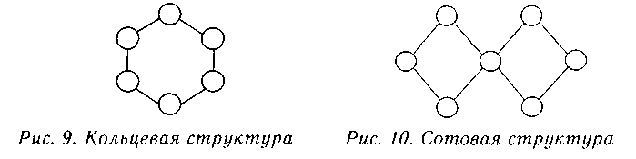
Типы структур:

Slide 17
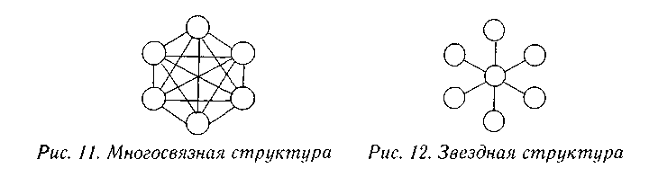
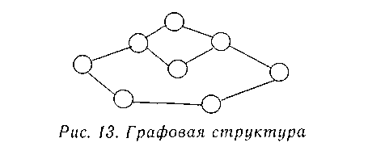
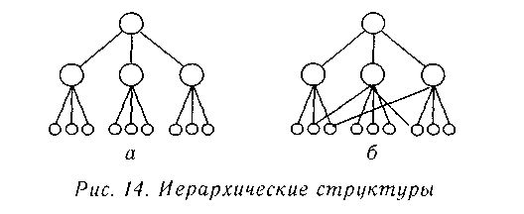

Slide 18
Линейная (последовательная) структура характеризуется тем, что каждая вершина связана с двумя соседними При выходе из строя хотя бы одного элемента (связи) структура разрушается. Примером такой структуры является конвейер.
Кольцевая структура отличается замкнутостью, любые два элемента обладают двумя направлениями связи. Это повышает скорость общения, делает структуру более живучей.
Сотовая структура
характеризуется наличием резервных связей, что повышает надежность (живучесть) функционирования структуры, но приводит к повышению ее стоимости.

Slide 19
Многосвязная структура имеет структуру полного графа. Надежность функционирования максимальная, эффективность функционирования высокая за счет наличия кратчайших путей, стоимость — максимальная.
Звездная структура имеет центральный узел, который выполняет роль центра, все остальные элементы системы являются подчиненными.
Графовая структура используется обычно при описании производственно-технологических систем.
Иерархическая структура получила наиболее широкое распространение при проектировании систем управления, чем выше уровень иерархии, тем меньшим числом связей обладают его элементы. Все элементы кроме верхнего и нижнего уровней обладают как командными, так и подчиненными функциями управления.
Иерархические структуры представляют собой декомпозицию системы в пространстве. Все вершины (узлы) и связи (дуги, ребра) существуют в этих структурах одновременно (не разнесены во времени).
Сетевая структура (сеть) — разновидность графовой структуры, представляющая собой декомпозицию системы во времени.

Slide 20
ВОПРОС 4
Самое простое определение звучит так:
связи — это то, что объединяет элементы в целое.
Рассмотрим более глубокое определение.
Отношение взаимной зависимости, обусловленности, общности между элементами системы, которое может быть механическим (обмен усилиями), трофическим (обмен энергией) и сигналами (обмен информацией), называется связью (взаимосвязью) элементов.
Связями первого порядка называются связи, функционально необходимые друг другу. Дополнительные связи называются связями второго порядка. Если они присутствуют, то в значительной степени улучшают действие системы (проявление эффекта синергии), но не являются функционально необходимыми. Излишние или противоречивые связи называются связями третьего порядка. Иногда связь определяют как ограничение свободы элементов. Действительно, элементы, вступая в связь друг с другом, утрачивают часть своих свойств, которыми они потенциально обладали в свободном состоянии.

Slide 21
Существуют несколько классификаций связей. Связи можно охарактеризовать направлением, силой, характером (видом) По первому признаку связи делятся на направленные и ненаправленные. По второму - на сильные и слабые. По характеру (виду) различают связи подчинения, связи порождения (генетические), равноправные (безразличные), связи управления.
Связь - это способ взаимодействия входов и выходов элементов.
В свете такого определения связи делятся на прямые и обратные.
Прямой называется связь между выходом одного элемента и входом другого,
обратной — связь между выходом и входом одного и того же объекта.

Slide 22
Различают положительную (усиливающую) и отрицательную (уравновешивающую) обратные связи. Если ограничиться только внешними причинами изменения выхода, то можно остановиться на таких определениях.
Обратная связь, уменьшающая влияние входного воздействия на выходную величину, называется отрицательной, а увеличивающая это влияние — положительной.
положительная (усиливающая) обратная связь усиливает тенденцию изменения выхода системы, а отрицательная (уравновешивающая) — ее уменьшает.

Slide 23
Усиливающая обратная связь возникает, когда первоначальное изменение усиливается последующими. Другими словами, "следствие" изменения усиливает его "причину", которая в свою очередь увеличивает изменение. В результате система начинает с нарастающей скоростью удаляться от первоначального состояния.
Это может привести к усиливающей упреждающей связи, которая возникает тогда, когда сам факт прогноза отталкивает систему от прогнозируемого состояния, и прогноз оказывается самоупраздняемым пророчеством.
Уравновешивающая обратная связь возникает, когда изменения в системе нейтрализуют первоначальное изменение и ослабляют его последствия Другими словами, "следствие" изменения противоположно его "причине". Система приходит к устойчивому состоянию — к достижению своей "цели".
Уравновешивающая упреждающая связь возникает, когда ожидание изменения подталкивает систему к прогнозируемому состоянию, и прогноз оказывается самоосуществляющимся пророчеством.

